Slide 1
МОУ Отрадненская ООШ
«ЭТО НАША С ТОБОЮ СУДЬБА,
ЭТО НАША С ТОБОЙ БИОГРАФИЯ.»
Учительские династии нашей школы

Slide 2
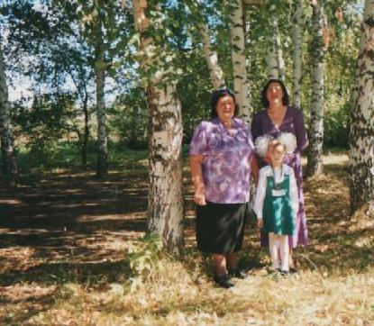
Династия учителей русского языка
и литературы

Slide 3
Профессию учителя выбрала не случайно. В детстве очень любила играть «в школу», учить своих друзей читать и писать. Примером для нее была учительница русского языка и литературы Хазова Надежда Алексеевна. То , как она читала стихотворения, навсегда оставило отпечаток в душе ученицы. Она пошла по ее стопам и не разу об этом не пожалела.
Елена Михайловна закончила Бийский педагогический институт, почти 40 лет отработала в школе, обучая детей грамоте.
За свой труд неоднократно награждалась Почётными грамотами краевого и районного комитетов по образованию.
Чаренцова
Елена
Михайловна

Slide 4
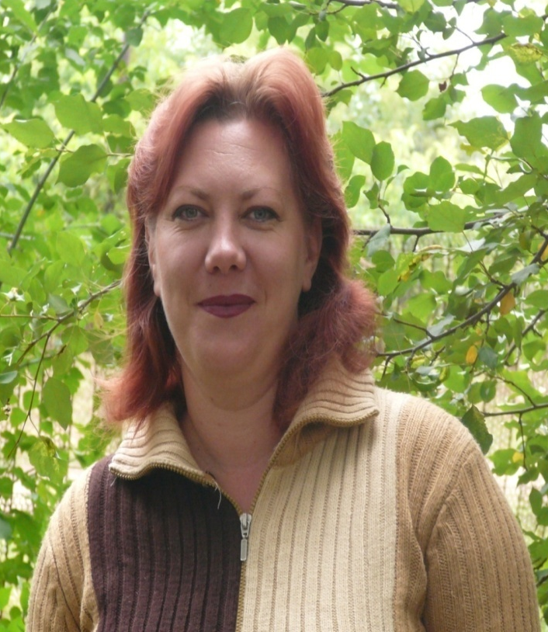
Лариса Валерьевна пошла по стопам своей мамы и, закончив Барнаульский педагогический институт стала
учителем русского языка и литературы. Лариса Валерьевна очень активный человек, принимает участие в различных конкурсах и привлекает к этому своих учеников. Два года подряд ученица Ларисы Валерьевны Богомолова Настя побеждает среди учащихся района в международном конкурсе«Русский медвежонок».
В 2010 году Лариса Валерьевна со своими ученицами заняли 1 место в районном конкурсе «Эврика».
В 2009 году её ученик Федосеев Кирилл, участвуя в районном конкурсе инновационных проектов , занял 3 место по русскому языку.
Богомолова
Лариса
Валерьевна
Лариса Валерьевна имеет Почётную грамоту Комитета по образованию Алтайского края .

Slide 5
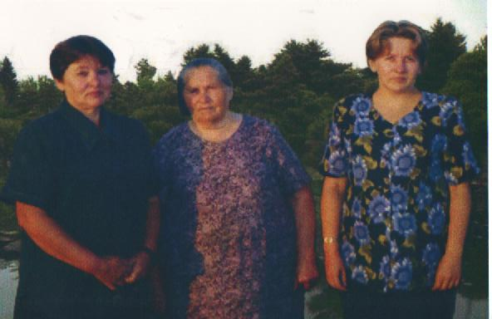
Династия Неудахиных (Носковых)

Slide 6
Декабрьским утром 1943 года ученица десятого класса Носкова Полина Александровна пришла в свою Кипринскую школу. Ее пригласил к себе директор. Поскольку в школе училось шестьсот человек, а учительский состав был в основном из мужчин, которых забирали на фронт, учителей не хватало, и директор дал ей на обучение два параллельных восьмых класса. Она, будучи отличницей, вела у них алгебру, геометрию и физику. Пришло время сдавать экзамены, параллельно учась и ведя уроки, но она справилась и получила аттестат отличника. Проработав десять лет Полина Александровна заболела и снова начала работать после длительного перерыва в десятилетие. Сначала она вела физику, а потом уроки в начальных классах, в 1976 году пошла на пенсию. За хорошую работу награждена «Медалью за трудовую доблесть Великой Отечественной войны» и различными грамотами.
Носкова
Полина
Александровна

Slide 7
Неудахина (Носкова)Надежда Григорьевна, окончив училище по специальности – учитель начальных классов, приехала по распределению в село Усково в 1968 году, а через три года начала работать в селе Отрадном. Ей понравились местные красоты и она выйдя замуж осталась здесь работать на всю жизнь. За хорошую работу награждена районными, краевыми и министерской грамотами, отличник народного Трудовой стаж тридцать восемь лет.
Неудахина
Надежда
Григорьевна

Slide 8
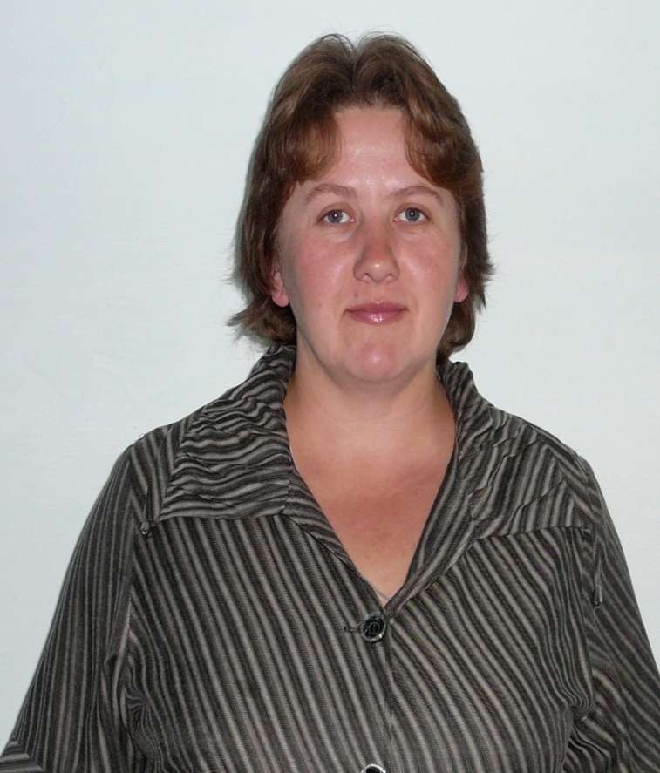
Ирина Ильинична в 1988 году окончила Семено-Красиловскую СОШ и начала работать в Отрадненской СОШ учителем ИЗО. В 1989 она поступила на учебу в Барнаульское педагогическое училище № 1. В 1991 году после его окончания вернулась в Отрадненскую СОШ учителем начальных классов.
Стремиться внедрять инновационные методы и формы работы. Благодаря её усилиям, в нашей школе состоялся Проект «ЭМУ».
За хорошую работу награждена грамотой районного комитета по образованию, грамотой краевого комитета по образованию и грамотой Министерства по образованию и науки РФ. Трудовой стаж более двадцать одного года.
Неудахина
Ирина
Ильинична

